Slide 1

Opsamling: Behaviorisme
Clara Sophia Nørgaard Ebbesen

Slide 2


Behaviorisme
Behavior = adfærd
Behaviorismen studerer menneskets adfærd på en naturvidenskabelig måde. Den fokuserer på de processer som kan studeres objektivt, og fokuserer ikke på de indre mentale processer.
Indenfor behaviorismen opfatter man menneskers adfærd som miljøbestemt.

Slide 3
Tre retninger inden for behaviorismen
Vi har været igennem tre grene inden for behaviorismen med hver sin forståelse af adfærd.
1) Klassisk betingning
2) Operant betingning
3) Indlært hjælpeløshed
Alle tre teorier bygger på erfaring og observation som grundlag for læring.
De fokuserer på miljøets rolle i formning af adfærd.
De kan alle anvendes til at forudsige og ændre adfærd.

Slide 4
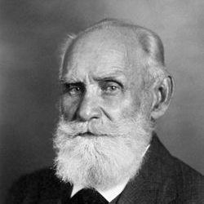
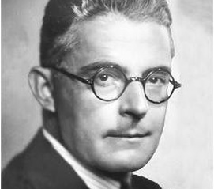
Klassisk betingning (signalindlæring) – Ivan Pavlov
Russisk fysiolog
Studerede fordøjelsesprocesser hos hunde
Stillede spørgsmålstegn ved, hvorfor hundene begyndte at savle allerede når de så deres madskål?
UBS = ubetinget stimulus, BS = betinget stimulus, R = respons
Den amerikanske psykolog John B. Watson inspireret af Pavlov → ”Little Albert experiment”´.
Viste, at frygt ikke er medfødt, men kan indlæres gennem gentagen association, hvilket er kernen i klassisk betingning.

Slide 5

Vi kan overføre Pavlovs forsøg til rigtig mange aspekter af menneskets tilværelse
Vi lærer at forbinde en bestemt stimulus med en særlig respons
Lyde
Dufte
Følelser
Stemninger
Bestemte sange
… osv.
Fx synet og duften af mad fra Burger King, der giver os lyst til maden, og logoet der til sidst kan give os denne lyst.

Slide 6
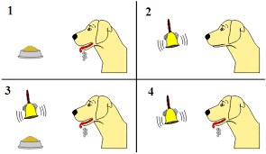
Opsummering
Klassisk betingning…
Er ubevidst
Involverer mindst én oprindelig refleks
Er præget af tilfældigheder
Indlærer ikke ny adfærd
Findes hos alle dyrearter
Er måske en væsentlig faktor, når vi skal forklare vores adfærd

Slide 7
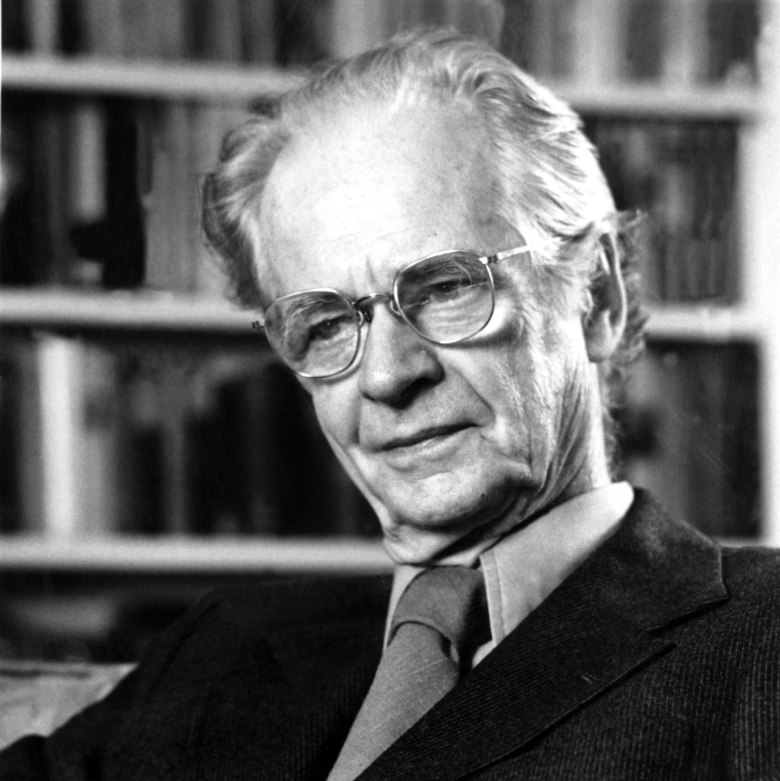
Operant betingning (færdighedsindlæring) – B.F. Skinner
Amerikansk psykolog
Studerede adfærd hos dyr, især rotter og duer. Gennem sine eksperimenter opdagede han, at adfærd kunne ændres gennem positiv forstærkning.
S = stimulus, R = respons, K = konsekvens
Skinner blev inspireret af Thorndikes ”trial-and-error”-læring.
Lærer nye færdigheder ved at prøve sig frem og fejle, indtil man til sidst lykkes med det, man forsøger at lære.
Effektloven: Adfærd som efterfølges af succes, befæstes og indlæres.

Slide 8
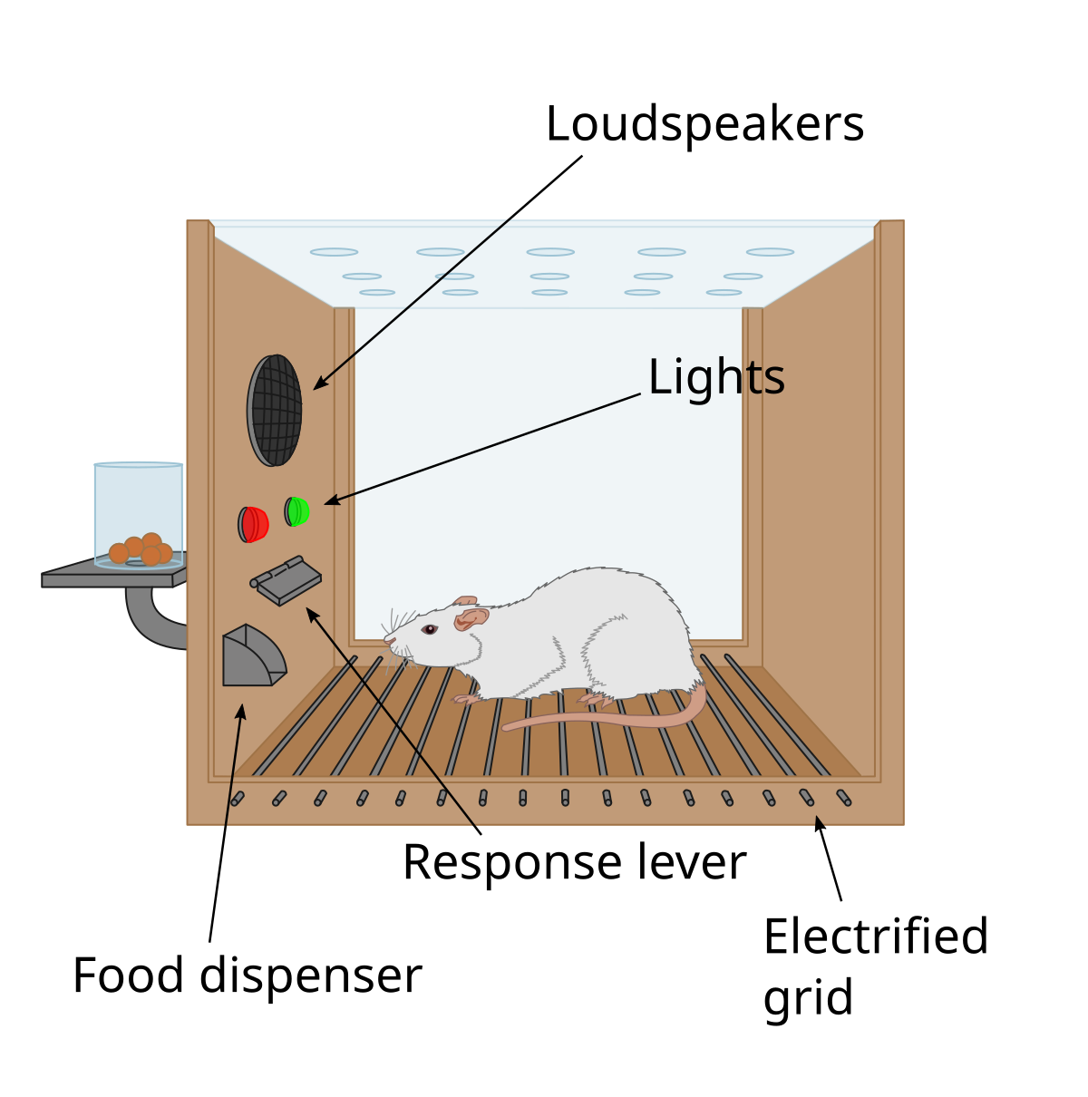
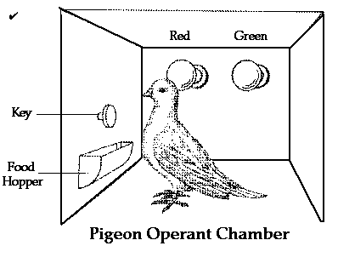
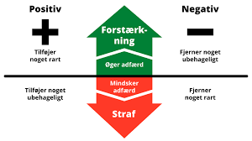
Skinnerbox
Man indlærer en adfærd, hvis den resulterer i en belønning
Positiv og negativ forstærkning = øger adfærd
Positiv og negativ straf = mindsker adfærd

Slide 9
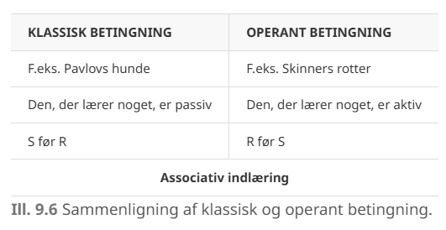
Øvelse 1 – med sidemakkeren
Forklar forskellen på klassisk betingning (signalindlæring) og operant betingning (færdighedsindlæring) på en måde, så du selv kan se forskellen.
Giv et eksempel på begge dele.
Find mindst én stærk grund til at forsvare behaviorismen som forklaringsmodel til menneskelig adfærd. Find også mindst ét kritikpunkt.

Slide 10
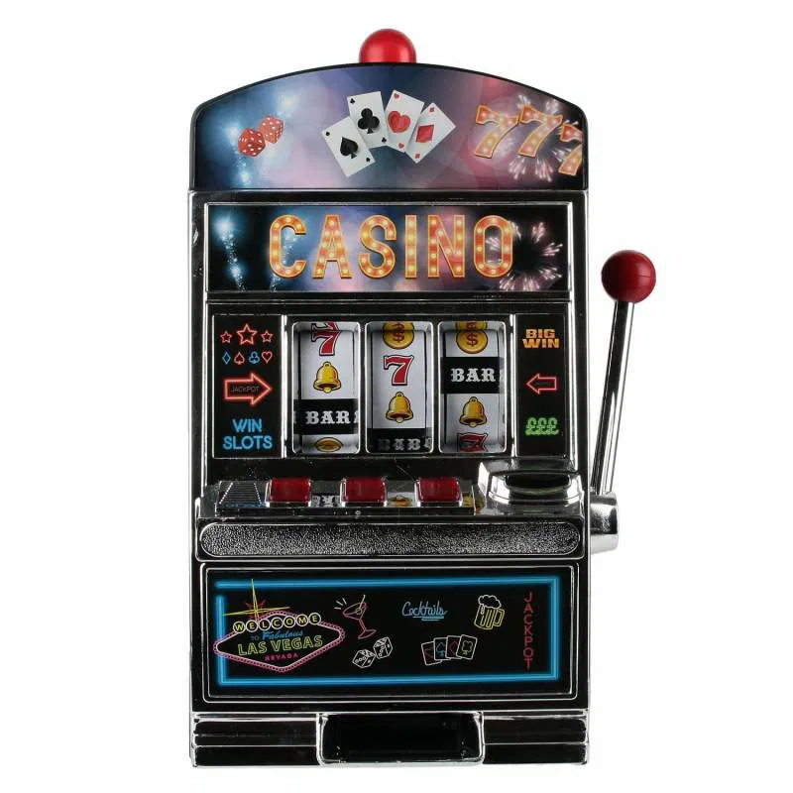
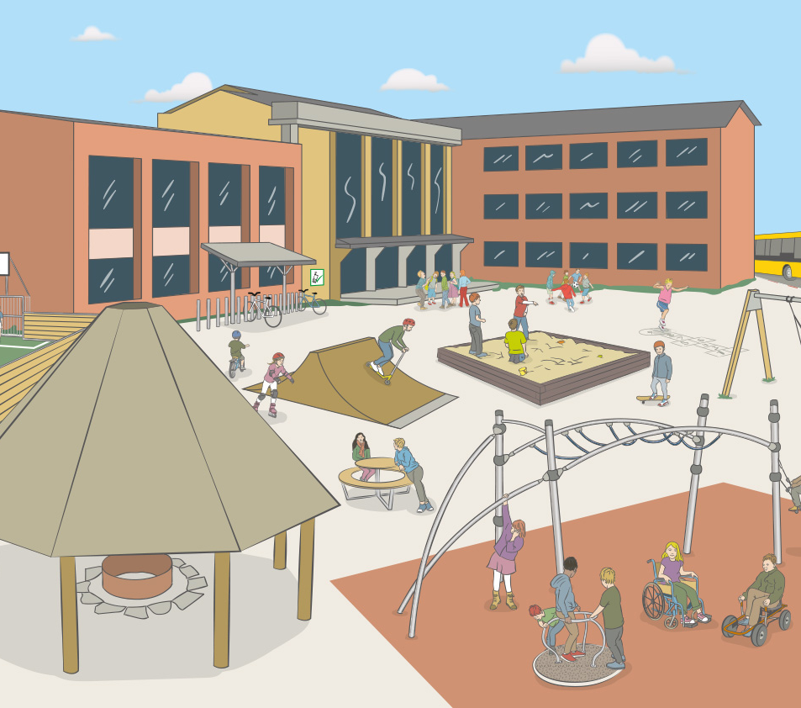
Øvelse 2 – med sidemakkeren
Spilleautomater har altid haft en betydelig tiltrækning på mange folk. Diskuter nutidens spilleautomater ud fra vores model for operant betingning (S ➔ R ➔ K).
Hvilke stimuli gøres der brug af?
Hvilken form for forstærkning bruges der? (anvend teorien om Skinner).
Eleverne i 2-3 klasse på en folkeskole skubber og maser, når de skal til pause. Pausen skal nemlig holdes ude, og der er kun én dør fra skolen og ud til legepladsen. Ud fra S ➔ R ➔ K modellen skal du vurdere, hvordan man kan ændre elevernes adfærd enten ved:
a) at foretage sig noget på stimulus siden – eller
b) at foretage sig noget på konsekvens siden.

Slide 11
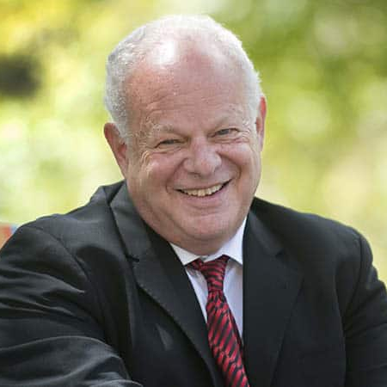
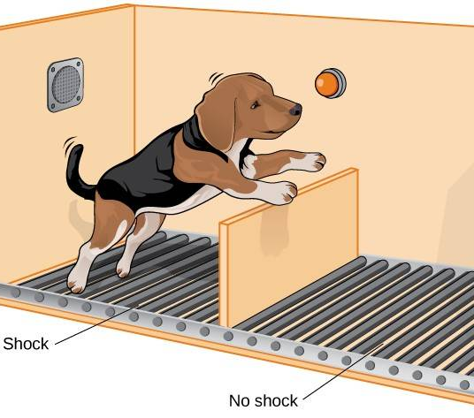
Indlært hjælpeløshed – Martin Seligman
Amerikansk psykolog, der især er blevet kendt for sin forskning i "indlært hjælpeløshed" og sine bidrag inden for feltet "positiv psykologi".
Undersøgte den psykologiske tilstand, hvor en person eller et dyr holder op med at forsøge at ændre en ubehagelig eller smertefuld situation, fordi de(t) har lært, at deres handlinger ikke har nogen effekt.

Slide 12

Indlært hjælpeløshed: Konsekvenser
Passivitet og opgivenhed: En person med tillært hjælpeløshed kan stoppe med at forsøge at ændre deres situation, selv når der er muligheder for det.
Negativ selvopfattelse: De kan begynde at se sig selv som inkompetente og ude af stand til at klare udfordringer. Svært ved at lære nyt:
Indlært hjælpeløshed kan gøre det svært for en person at lære nye færdigheder eller tilpasse sig nye situationer.

Slide 13
Øvelse 3 – med sidemakkeren: Forestil jer følgende situation
En elev i en klasse bliver ofte irettesat af læreren, når han taler uden at række hånden op. Efterhånden begynder han at føle ubehag, bare når læreren kigger på ham. Han forsøger at ændre sin adfærd og får ros, når han rækker hånden op. Men efter flere forsøg, hvor han stadig bliver overset, opgiver han til sidst at deltage i undervisningen.
1) Forklar hvordan klassisk betingning spiller en rolle i elevens oplevelse.
2) Identificer hvordan operant betingning påvirker elevens adfærd.
3) Beskriv hvordan indlært hjælpeløshed kan opstå i denne situation.
4) Diskuter hvordan læreren kunne ændre sin tilgang, så eleven får mulighed for at lære og deltage positivt.

